Slide 1
모두의 데이터 분석
김 성 필

Slide 2
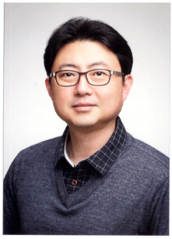



김성필 박사 프로필
김성필(金盛必, Sung-Pil Kim)
개인 정보
핸드폰 : 010-9105-9034
E-mail : phirippa@naver.com
생년월일 : 1973-01-24
주소 : 경기도 용인시
학력
한국외국어대학교 일반대학원 정보통신공학과 정보통신 박사^{2004년}
한국외국어대학교 일반대학원 전자·제어공학과 제어공학 석사^{1999년}
한국외국어대학교 제어공학과 학사^{1997년}
강의 가능 분야
언어 중심 - Python, Javascript, Node.js, C/C++, C#, HTML/CSS
Django/Flask, LabVIEW, PyQt
분야 중심 – MCU 컨트롤, 웹 서버, 인공지능, 빅데이터, 데이터베이스
PIC 계열/AVR계열/Cortex계열 MCU, DAQ in Linux
경력
리아텍 대표^{2014 ~ 2023년 현재}
인하대학교^{2019. 3. ~ 2020.7}/한국외국어대학교 ^{2019. 9. ~ 2020.7} 겸임 교수
인하대학교 공학교육혁신센터 산학협력자문위원^{2020. 3. 1. ~ 2023.2.28}
한국표준협회(KSA) 전문위원^{2016. 8 ~ 2023년 현재}
한국ICT폴리텍(구 한국정보통신기능대학) ^{2004. 2. ~ 2014. 11. 3} 조교수로 퇴임
출강 경력
대학 - 인하대, 아주대, 성균관대, 국민대, 선문대, 숭실대,한양사이버대, 동아대, 안동대, 한국외국어대학교, 충북대, 충남대, 한밭대, 호서대, 한양대, 목포대, 군산대, 한국기술교육대학교, 장안대, 가천대, 경민대, 강원대, 울산대, 계원예술대 등
기관 – 정보통신산업진흥원(NIPA), 수자원공사(K-water), 한국표준협회(KSA), 용인산업진흥원(YPA), 울산창조경제혁신센터, 경남농업기술원, 우정공무원교육원, 안양진흥원, 대구로봇산업진흥원, 경기TP, 대전TP 등
기타 – LG MC, (오창)LG화학, 이투데이, 보쉬, 해군 2함대, 성수종합IT센터 등
저서
“따라하다 보면 알게 되는 아두이노 배우기“ – 복두출판사
“따라하다 보면 알게 되는 스크래치 배우기“ - 복두출판사
리아텍
3D LiDAR를 활용한 부피 측정에 관한 연구
Raspberrypi기반 DAQ 장치의 User Interface를 PyQt로 구현
Phiboard v1.0 개발
CAN 통신 에뮬레이터 장치 개발(현대 모비스)
프라즈마 효과를 이용한 유해해충 박멸 장치 시제품 개발(한양대학교)
아두이노 이동로봇 개발 / 웨어러블 디바이스 개발

Slide 3

교재
교재 – 모두의 데이터 분석 with 파이썬
저자 : 송석리, 이현아
출판사: 길벗

Slide 4
목차
첫째 마당 - 기온 공공 데이터
기온 데이터 분석 시작하기
서울 기온 데이터 분석하기
서울이 가장 더웠던 날은 언제였을까요
둘째 마당 - 데이터 시각화 기초
기본 그래프 그리기
내 생일의 기온 변화를 그래프로 그리기
기온 데이터를 다양하게 시각화 하기
셋째 마당 - 인구 공공 데이터
우리 동네 인구 구조 시각화하기
인구 구조를 다양한 형태로 시각화 하기
우리 동네 인구 구조를 파이 차트로 나타내기
우리 동네 인구 구조를 산점도로 나타내기
넷째 마당 – 대중교통 데이터 프로젝트
대중교통 데이터 시각화하기
지하철 시간대별 데이터 시각화하기
다섯째 마당 – 파이썬 데이터 분석 라이브러리를 활용한 프로젝트

Slide 5
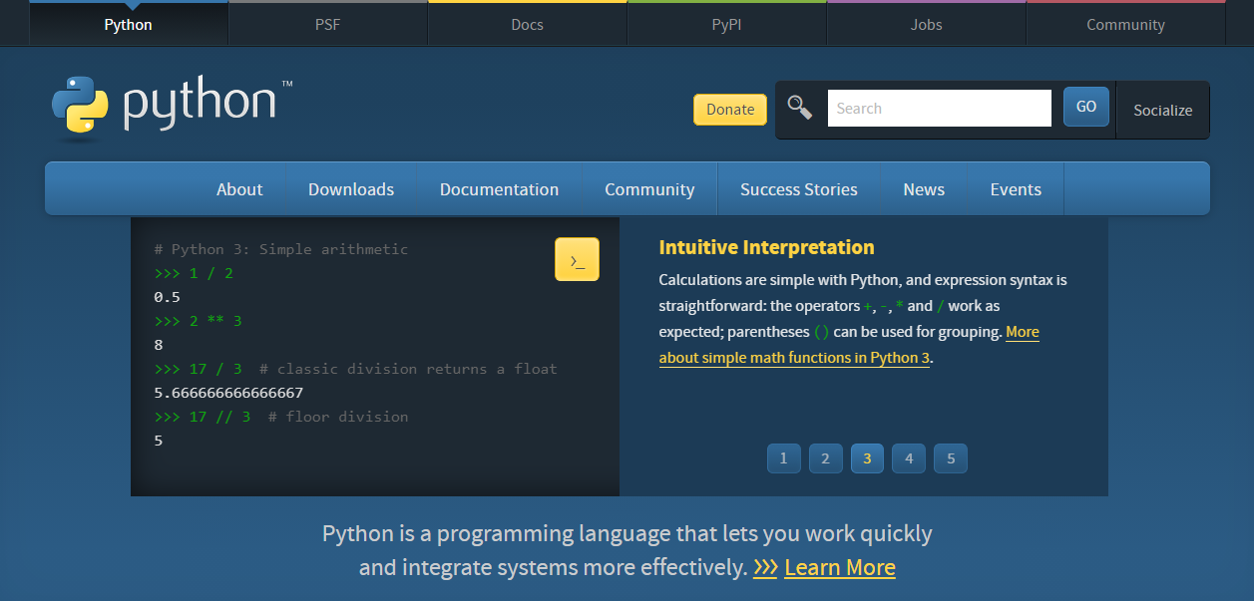
개발 환경 구축
Python 설치
파이썬 홈 페이지(www.python.org)에 접속

Slide 6
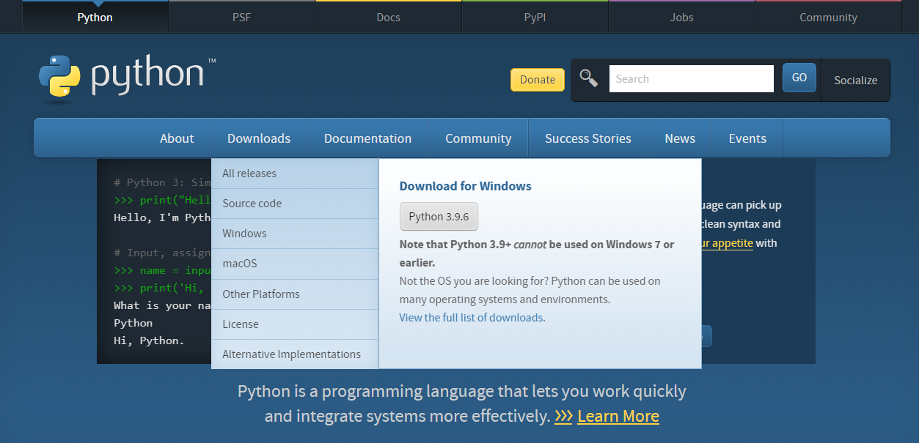
개발 환경 구축
Python 설치
파이썬 홈 페이지(www.python.org)의 메인 메뉴
(Python) Downloads / Python 3.9.x 클릭
1
2

Slide 7
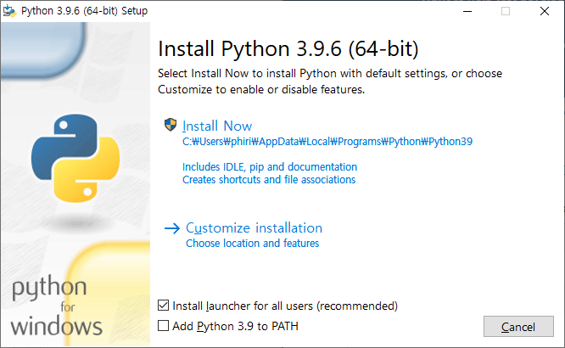
개발 환경 구축
Python 설치
다운 로드 받은 파일 실행
클릭 “Add Python 3.9 to PATH“
클릭 “Install Now”
2
1

Slide 8
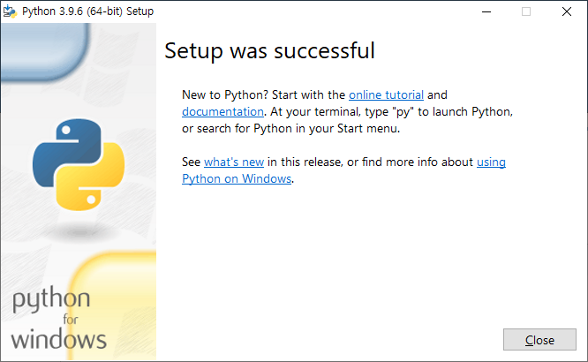
개발 환경 구축
Python 설치 완료

Slide 9
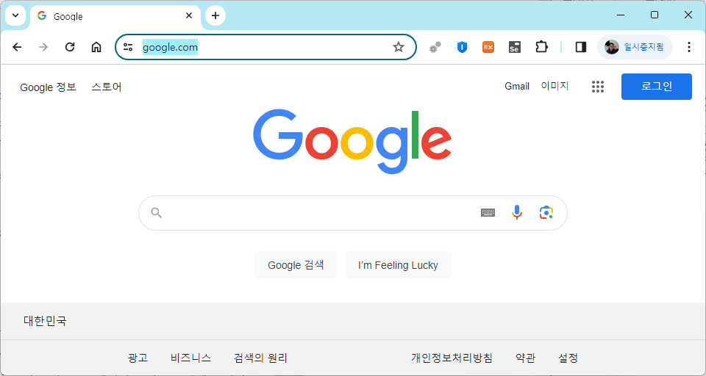
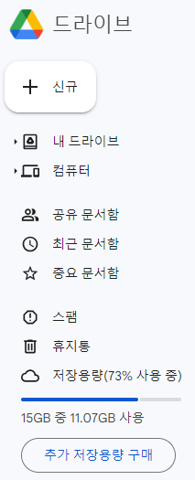
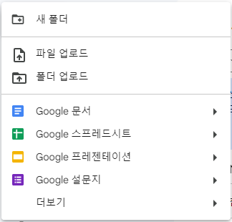
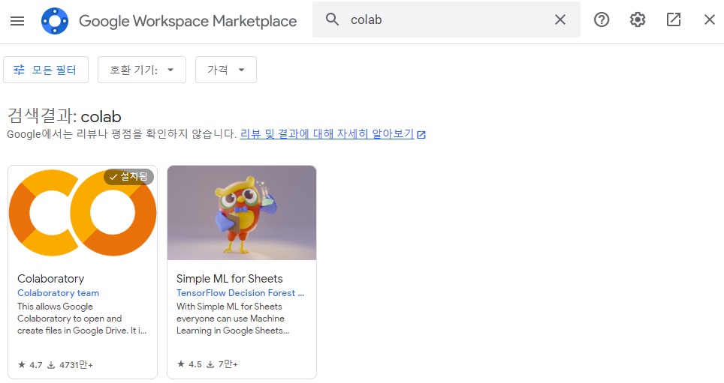
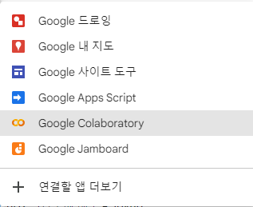
개발 환경 구축 – 코랩(Colab)
1-2. 파이썬(Python)을 배우기 위해 준비해야할 것들
파이썬 개발환경 구축
(3) 구글 코랩
단계 1. 구글(https://www.google.com/)에 가입
단계 2. 구글 드라이브에 접속
단계 3. 신규/더보기/Google Colaboratory 선택
“Google Colaboratory” 메뉴가 보이지 않을 경우
연결할 앱 더보기 → colab 검색 후 설치
1
2
3

Slide 10
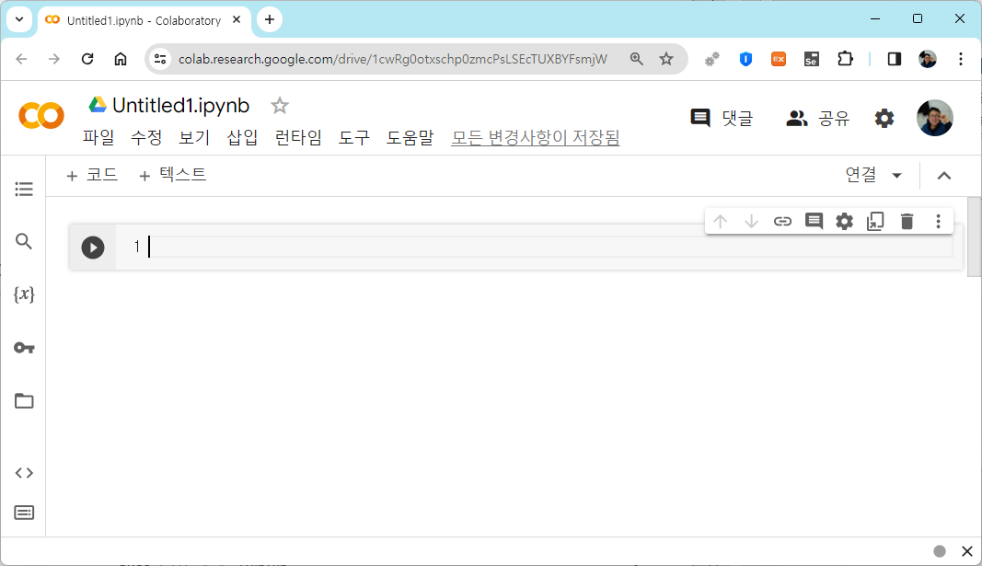
개발 환경 구축 – 코랩(Colab)
1-2. 파이썬(Python)을 배우기 위해 준비해야할 것들
구글 코랩(Google Colab.)
우리는 파이썬 학습을 위해 코랩을 활용할 것임.

Slide 11
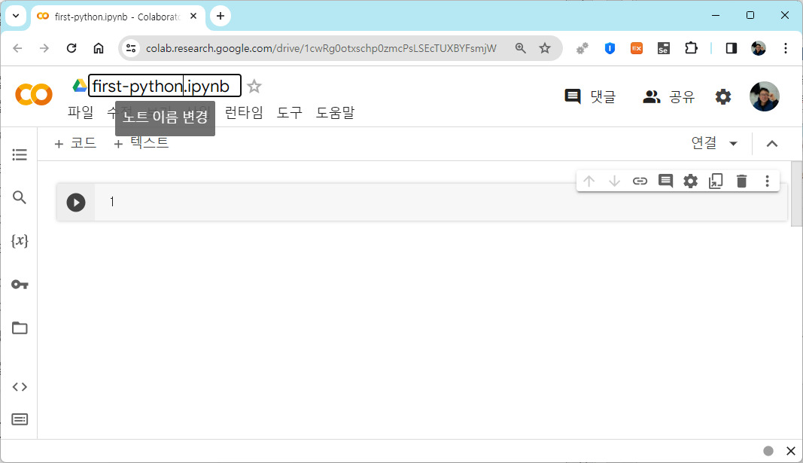
개발 환경 구축 – 코랩(Colab)
1-2. 파이썬(Python)을 배우기 위해 준비해야할 것들
구글 코랩(Google Colab.)
파일명 ‘Untitled1.ipynb’를 ‘first-python.ipynb’로 변경

Slide 12
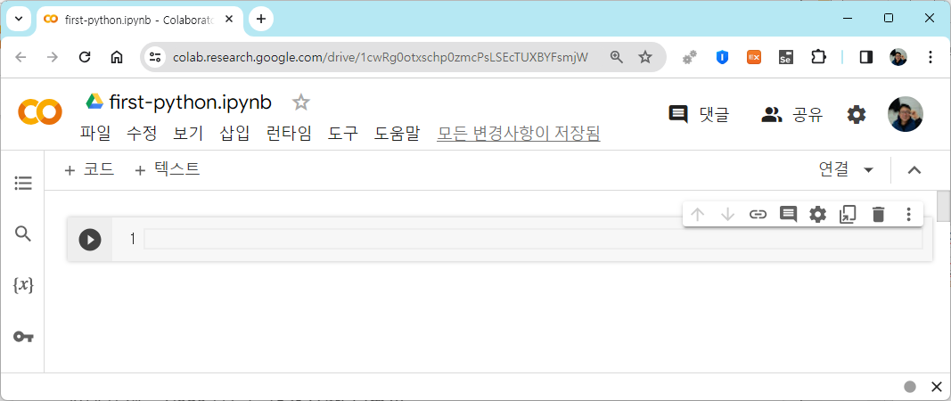
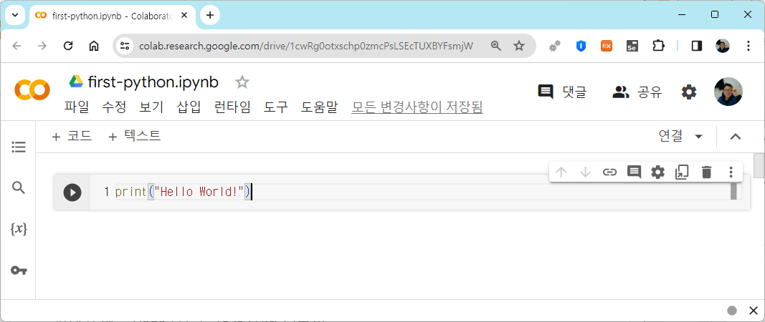
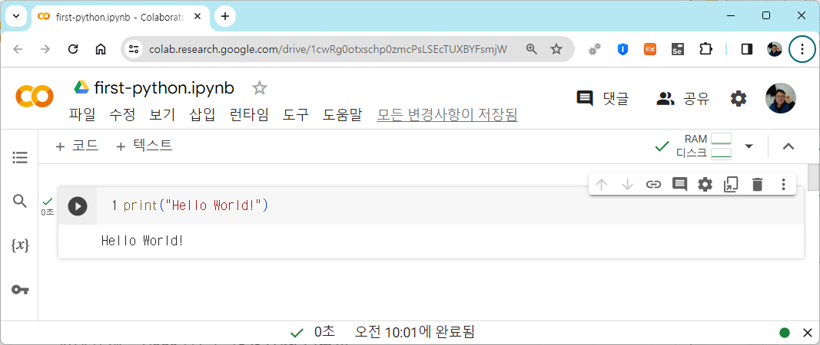
개발 환경 구축 – 코랩(Colab)
1-2. 파이썬(Python)을 배우기 위해 준비해야할 것들
구글 코랩(Google Colab.)
코드 입력
셀 클릭 → 셀 내에서 커서가 깜박임
코드 입력 - print(“Hello World!”)
코드 실행
Ctrl + Enter

Slide 13
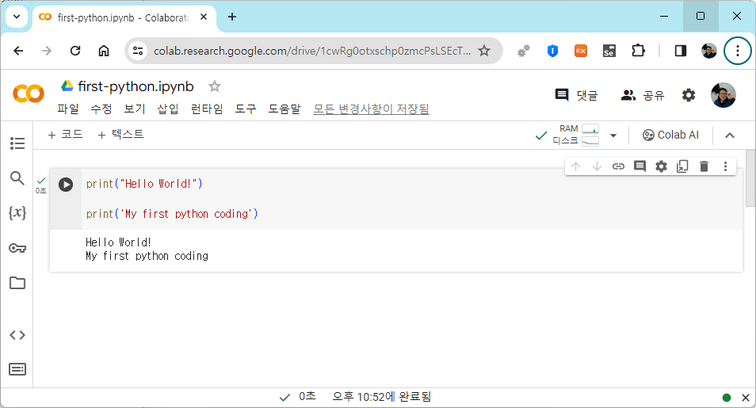
개발 환경 구축 – 코랩(Colab)
1-2. 파이썬(Python)을 배우기 위해 준비해야할 것들
구글 코랩(Google Colab.)
코드 입력
옆에 보인 이미지와 같이 코드 입력
print(“My first python coding”)
코드 실행
Ctrl + Enter

Slide 14
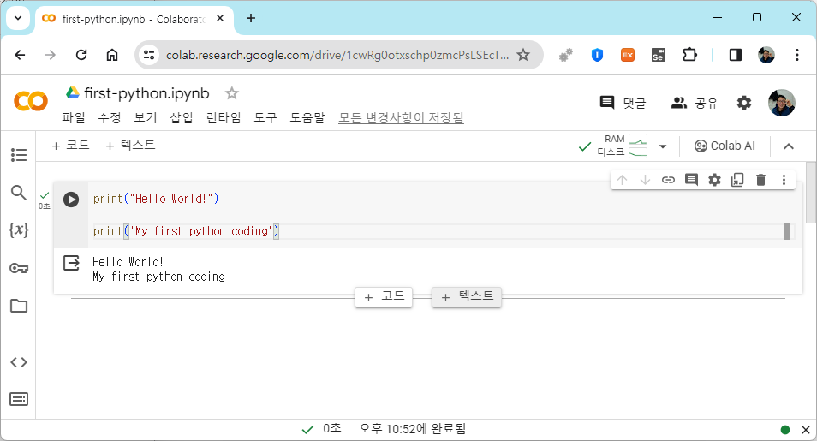
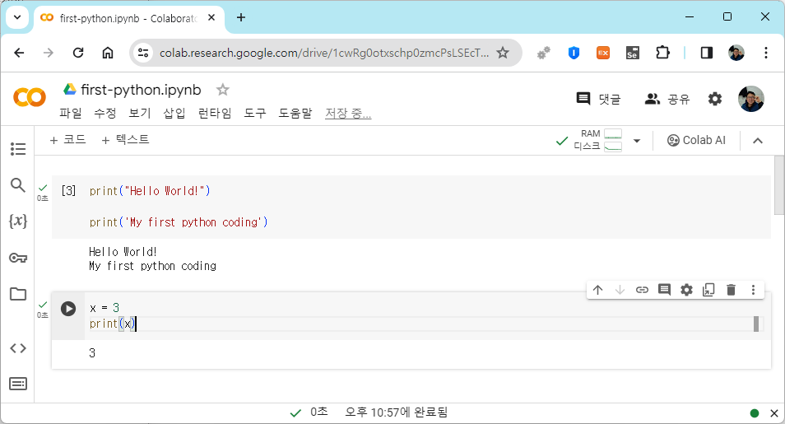
개발 환경 구축 – 코랩(Colab)
1-2. 파이썬(Python)을 배우기 위해 준비해야할 것들
새로운 (코드 혹은 텍스트) 셀 생성
마우스 커서를 셀 중앙으로 이동
“코드” 선택(클릭)
아래 코드 입력 후 실행

Slide 15
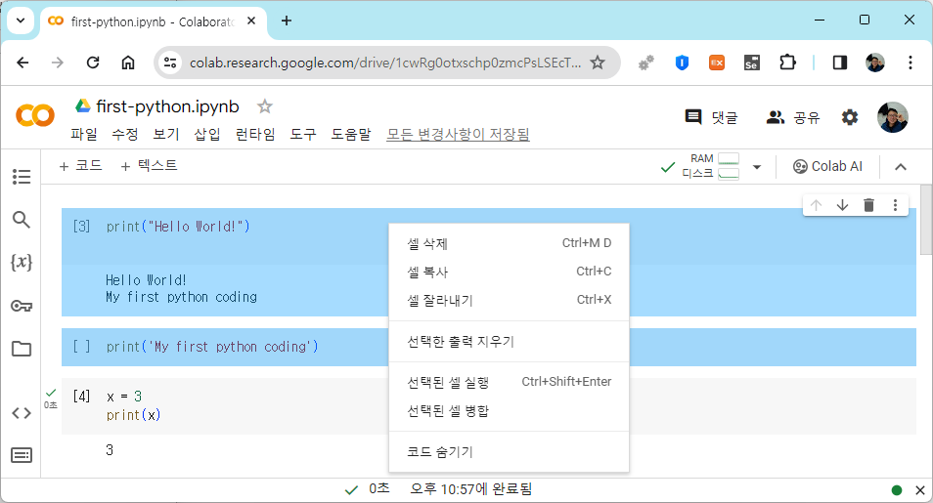
개발 환경 구축 – 코랩(Colab)
1-2. 파이썬(Python)을 배우기 위해 준비해야할 것들
구글 코랩(Google Colab.)
코랩 code/text 모드
code 모드( 코드 작성 모드) : 셀 선택 후 Enter 또는 마우스 클릭
모드 변경
선택된 셀을 text 모드로 변경 : Ctrl + mm
선택된 셀을 code 모드로 변경: ctrl + my
셀 실행
선택된 셀 실행 : ctrl + Enter
선택된 셀 실행 후 다음 셀로 이동 : shift + Enter
셀 생성 및 삭제
선택된 셀 아래에 셀 생성 : ctrl + mb
선택된 셀 위에 셀 생성 : ctrl +ma
선택된 셀 삭제 : ctrl + md
셀 병합 및 분리
셀 병합 : shift를 누른 상태에서 마우스 클릭으로 셀 선택 후 마우스 우클릭 → 선택된 셀 병합 선택
(커서 위치에서) 셀 분리: ctrl + m-

Slide 16
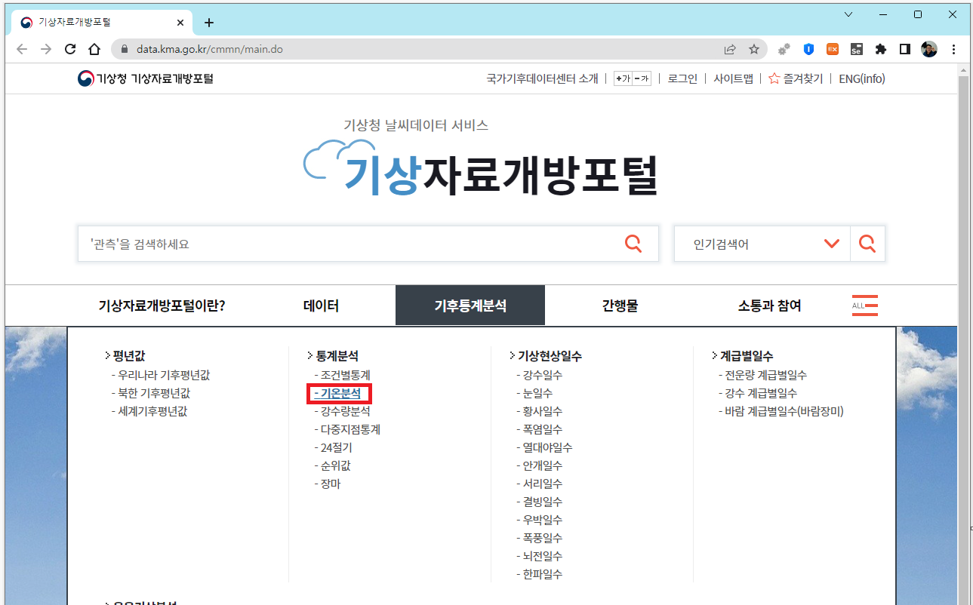
첫째 마당 – 기온 공공데이터
기온 공공데이터 살펴 보기
기상 자료 개방 포털(https://data.kma.go.kr)에서 기온 데이터 가져오기

Slide 17
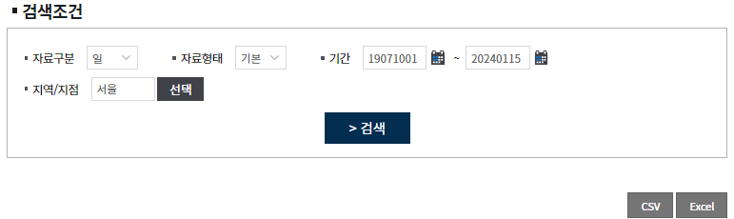
첫째 마당 – 기온 공공데이터
기온 공공데이터 살펴 보기
기상 자료 개방 포털(https://data.kma.go.kr)에서 기온 데이터 가져오기
기간 : 1907년 10월 1일부터 ‘어제’까지로 하고 검색 버튼 클릭 이후 csv 버튼 클릭
지역/지점은 기본 값인 ‘서울‘
CSV 파일이란
각 항목을 특정 문자(예, 쉽표(,))로 구분하여 데이터를 저장한 text 파일임.
csv 파일은 Excel 프로그램에서 인식함
1
2
3

Slide 18
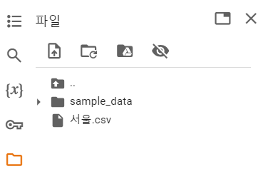
첫째 마당 – 기온 공공데이터
기온 공공데이터 살펴 보기
기상 자료 개방 포털(https://data.kma.go.kr)에서 가져온 csv 파일 열어보기
다운로든 받은 ta_xxxxxxxxxx.csv 파일을 더블 클릭 → Excel이 해당 파일을 열어서 보여줌
첫 번째 행부터 여섯 번째 행은 이 파일에 대한 간략한 설명이 있음
일곱 번째 행은 실 데이터와 파일 설명을 구분하기 위해 빈 행이 있음
코랩에서 이 파일의 정보를 분석하기 위한 사전 작업
1번 행부터 7번 행까지는 실 데이터가 아니므로 삭제하고 파일 명을 ‘서울.csv’로 변경
‘서울.csv’ 파일을 코랩 폴더로 드래그 & 드랍 (복사)
주의 사항
코랩 공간으로 복사된 파일은 해당 웹 페이지가 종료되면 코랩 공간에 있던 파일을 삭제함.

Slide 19
첫째 마당 – 기온 공공데이터
기온 공공데이터 살펴 보기
csv 파일 열어보기
1번 명령 라인(import csv)
csv 모듈을 불러옴
2번 명령 라인(f = open('서울.csv', 'r’))
‘서울.csv’ 파일을 ‘r’ 모드(읽기 모드)로 열고 해당 파일의 파일 핸들러를 f에 저장
3번 명령 라인(data = csv.reader(f))
파일 핸들러 f를 함수에 전달하여 ‘서울.csv’ 파일을 핸들링 할 수 있는 객체를 생성하고 data에 할당
import csv
# open() 함수를 이용하여 파일을 오픈하는데
# open() 함수의 두 번째 인자 'r'은 파일을 읽기 모드로 오픈하겠다는 의미
f = open('서울.csv', 'r')
data = csv.reader(f)
print(data)
f.close()

Slide 20
첫째 마당 – 기온 공공데이터
기온 공공데이터 살펴 보기
csv 파일 열어보기
open( ) 함수의 세 번째 인자, encoding=‘cp949’의 의미는 Window의 한글 인코딩 방식으로 읽어 오겠다는 뜻.
코랩에서 출력 결과 확인
각 행의 데이터가 대괄호([ ])로 둘러싸여 있다? 리스트!
각행, 리스트 데이터의 각 요소가 작은 따옴표(‘ ‘)로 둘러싸여 있다? 문자열!
누락된 데이터가 있다?
1967년 2월 19일과 1973년 10월 16일 데이터를 확인해 볼 것
import csv
f = open('서울.csv', 'r', encoding='cp949')
data = csv.reader(f)
for row in data:
print(row)
f.close()

Slide 21

첫째 마당 – 기온 공공데이터
기온 공공데이터 살펴 보기
누락된 데이터 확인
각 행의 데이터가 대괄호([ ])로 둘러싸여 있다? 리스트!
각행, 리스트 데이터의 각 요소가 작은 따옴표(‘ ‘)로 둘러싸여 있다? 문자열!
누락된 데이터가 있다?
1967년 2월 19일과 1973년 10월 16일 데이터를 확인해 볼 것
1967년 2월 9일 데이터를 보면 평균 기온 -1.7[도씨]는 기록되어 있으나 최저 기온과 최고 기온 데이터는 누락되었음
날짜 | 지점 | 평균기온(℃) | 최저기온(℃) | 최고기온(℃)
1907-10-01 | 108 | 13.5 | 7.9 | 20.7
1907-10-02 | 108 | 16.2 | 7.9 | 22
import csv
# open()함수에서 읽기 모드를 나타내는 배개변수 값 'r' 생략하면 '읽기 모두'!
f = open('서울.csv', encoding='cp949')
data = csv.reader(f)
# 각 요소는 ['\t2022-03-30', '159', '14', '9.8', '16.2'] 이런 형태
for row in data:
if row[0] == "\t1967-02-19" or row[0] =="\t1973-10-16":
print(row)
f.close()

Slide 22
첫째 마당 – 기온 공공데이터
기온 공공데이터 살펴 보기
헤더 확인하기
next( )함수는 data의 한 행 데이터를 반환 후 data에서 그 행을 삭제
혼자 공부하는 파이썬 교재 264 페이지 등 참고
리스트, 딕셔너리, 문자열, 튜플 등은 모두 “이터러블”(요소를 차례 차례 하나씩 꺼 낼 수 있는)하다고 함.
이터러블한 데이터 중에서 next( )함수로 차례 차례 요소를 꺼낼 수 있는 것을 “이터레이터”라고 함
날짜 | 지점 | 평균기온(℃) | 최저기온(℃) | 최고기온(℃)
1907-10-01 | 108 | 13.5 | 7.9 | 20.7
1907-10-02 | 108 | 16.2 | 7.9 | 22
import csv
f = open('서울.csv', encoding='cp949')
data = csv.reader(f)
header = next(data)
print(header)
f.close()
import csv
f = open('서울.csv', encoding='cp949')
data = csv.reader(f)
# 첫번째 행을 읽어와서 header에 할당
header = next(data)
print(header)
# 그 다음 행을 읽어와서 first_row에 할당
first_row = next(data)
print(first_row)
f.close()

Slide 23
Quiz
최대 값을 찾아라
max( ) 함수를 사용하지 말고 최대 값을 찾는 코드를 작성하시오.
배포한 코랩 파일에서 설명
최소 값을 찾아라
min( ) 함수를 사용하지 말고 최소 값을 찾는 코드를 작성하시오.
배포한 코랩 파일에서 설명
위 내용이 이해되지 않으면 “오늘 그만 하고 집에 갑시다, 아~ 진짜~!” ㅎㅎㅎ

Slide 24
첫째 마당 – 기온 공공데이터
기온 공공 데이터에 질문하기 - 데이터에서 원하는 정보를 얻기
데이터에서 어떤 정보를 추출해 낼 수 있는가?
가장 더웠던 날은 언제이고 얼마나 더웠을까?
일교차가 가장 큰 날은 1년 중 언제였을까?
한달 동안 최저 평균 기온이 가장 낮은 달은 12월? 1월? 2월?
가장 덥다고 알려진 대구 보다 서울이 더 더운 날이 1년 중 몇일이나 될까?
질문 다듬기
“서울에서 가장 더웠던 날은 언제이고 얼마나 더웠을까?”
‘가장 더웠던 날’의 기준은? 덥다는 것은 기온, 습도, 풍속 등 다양한 요소에 의해 결정됨
“기상 관측 이래, 서울의 최고 기온이 가장 높았던 날은 언제였고 몇 도였을까?

Slide 25
첫째 마당 – 기온 공공데이터
기온 공공 데이터에 질문하기 - 데이터에서 원하는 정보를 얻기
문제 해결 방법 구상 – 질문에 대한 답을 찾기 위한 절차
전체 데이터(‘서울.csv’)를 읽어 들임
순차적으로 데이터 행을 읽어서 최고 기온을 확인
‘최고 기온’이 가장 높았던 날의 기온 데이터 저장
최종 저장된 날자와 최고 기온 값을 출력
파이썬 코드 작성 전에 생각을!
‘data’의 각 행은 리스트 형이었음
리스트의 마지막 요소에 ‘최고 기온’ 정보가 담겨 있었음.
리스트의 모든 요소는 문자열 형 데이터.따라서 숫자로 변경 필요
import csv
f = open('서울.csv', encoding='cp949')
data = csv.reader(f)
날짜 | 지점 | 평균기온(℃) | 최저기온(℃) | 최고기온(℃)
1907-10-01 | 108 | 13.5 | 7.9 | 20.7
1907-10-02 | 108 | 16.2 | 7.9 | 22
1907-10-03 | 108 | 16.2 | 13.1 | 21.3
1907-10-04 | 108 | 16.5 | 11.2 | 22
1907-10-05 | 108 | 17.6 | 10.9 | 25.4

Slide 26
첫째 마당 – 기온 공공데이터
기온 공공 데이터에 질문하기 - 데이터에서 원하는 정보를 얻기
파이썬 코드 작성 - 서울의 최고 기온이 가장 높았던 날은 언제였고 몇 도였을까?
‘data’의 각 행은 리스트 형이었음
리스트의 마지막 요소에 ‘최고 기온’ 정보가 담겨 있었음.
리스트의 모든 요소는 문자열 형 데이터.따라서 숫자로 변경 필요
import csv
f = open('서울.csv', encoding='cp949')
data = csv.reader(f)
header = next(data) # header 제거
max_temp = -999
max_data = ''
for row in data:
#최고 기온 정보는 행(리스트)의 맨 마지막 요소.
if row[-1] == '': # 맨 마지막 요소가 누락되었다면
row[-1] = -1000 # 존재 할 수 없는 최고 기온.
else:
row[-1] = float(row[-1]) # 문자열 형 -> 숫자형으로 변환
if max_temp < row[-1]:
max_temp = row[-1]
max_date = row[0]
f.close()
print("서울의 최고 기온이 가장 높았던 날은 "\
+ max_date +"일이며 "+ str(max_temp) +"도였습니다.")

Slide 27
Quiz 첫째 마당 – 기온 공공데이터
아래 코드 실행 결과
“~ 날은 2018-08-01일이며 39.6도였습니다”라고 출력되었읍니다. 왜?
코드를 수정하여 회색으로 표시한 빈 공간을 제거하세요.

Slide 28
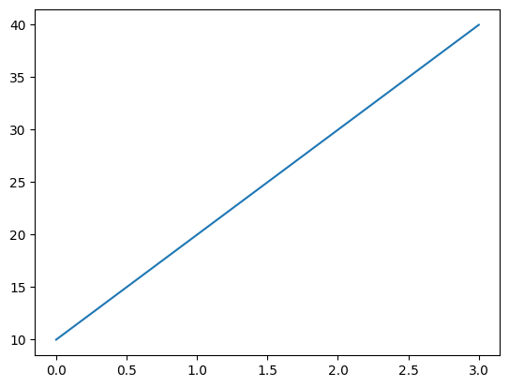
둘째 마당 – 데이터 시각화 기초
기본 그래프 그리기
matplotlib 라이브러리란?
기본 그래프 그리기
import matplotlib.pyplot as plt
plt.plot([10, 20, 30, 40]) # y-축 데이터만 전달 했음.
plt.show()

Slide 29
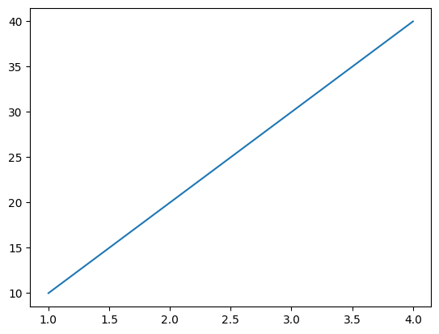
둘째 마당 – 데이터 시각화 기초
기본 그래프 그리기
기본 그래프 그리기
앞 페이지의 그래프와 비교할 것
x 좌표의 시작 값이 명시 되지 않으면 x 좌표의 시작 값은 0
import matplotlib.pyplot as plt
# x-축 데이터와 y-축 데이터 모두 전달
#x-축 데이터 개수와 y-축 테이터 개수 일치
plt.plot([1, 2, 3, 4], [10, 20, 30, 40])
plt.show()

Slide 30
둘째 마당 – 데이터 시각화 기초
기본 그래프 그리기
코랩 파일로 진행

Slide 31
둘째 마당 – 데이터 시각화 기초
numpy 누구냐 넌?
numpy 모듈은 수학 계산을 고속으로 처리하기 위해 만들어진 모듈

Slide 32
둘째 마당 – 데이터 시각화 기초
내 생일의 기온 변화를 그래프로 그리기
질문하기 – “매년 여러분의 생일 날 서울의 최고 기온은 몇 도였을까요?
데이터 읽어 오기
import csv
f = open('서울.csv', encoding='cp949')
data = csv.reader(f)
next(data)
for row in data:
print(row[-1]) # 최고 기온값만 출력
f.close()

Slide 33
둘째 마당 – 데이터 시각화 기초
내 생일의 기온 변화를 그래프로 그리기
질문하기 – “매년 여러분의 생일 날 서울의 최고 기온은 몇 도였을까요?
데이터 읽어 오기
출력 결과가 의미하는 것은?
최고 기온 데이터가 누락된 날을 제외하고 모든 날의 최고 기온 값을 리스트에 담았음
그 리스트의 길이가 41047개, 즉 41047일에 대한 최고 기온 값을 갖고 있는 리스트!
import csv
f = open('서울.csv', encoding='cp949')
data = csv.reader(f)
next(data) # 헤더 제거 max_temp_list =[] # 최고 기온 데이터를 저장하기 위해 미리 빈 리스트 생성
for row in data:
# 누락된 데이터가 아닐 경우(데이터가 있을 경우)
if row[-1] != '':
# row[-1]은 문자열 데이터임으로 float() 함수를 사용하여 숫자형 데이터로 변환 후 저장
max_temp_list.append(float(row[-1]))
f.close()
print(max_temp_list)
print( len(max_temp_list) )

Slide 34
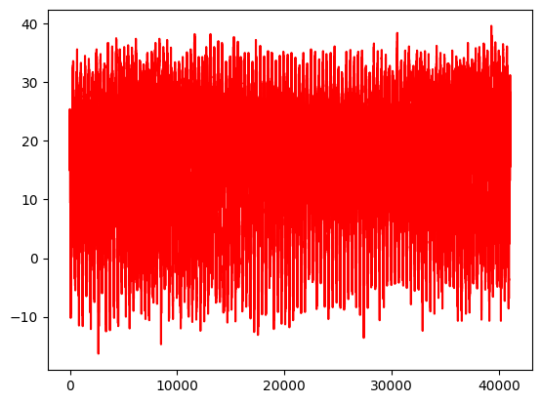
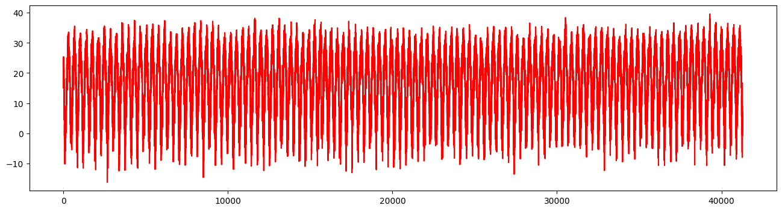
둘째 마당 – 데이터 시각화 기초
내 생일의 기온 변화를 그래프로 그리기
데이터 시각화
그래프를 육안으로 봐서는 변화 추이 파악 불가능
따라서 이미지 그림(figure) 크기를 키워 보겠음.
import matplotlib.pyplot as plt
plt.plot(max_temp_list, 'r')
plt.show()
plt.figure(figsize=(16, 4))
plt.plot(max_temp_list, 'r')
plt.show()

Slide 35
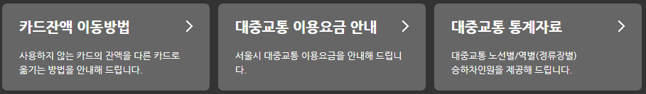
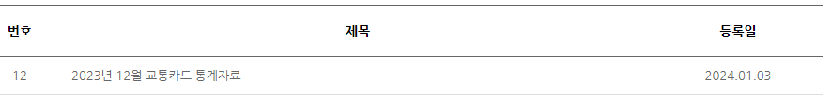
넷째 마당 – 대중교통 데이트 프로젝트
대중 교통 데이터 시각화
대중교통 데이터 내려 받기
티머니 홈페이지 접속
“이용 안내“ 클릭
“대중교통 통계자료” 클릭
“2023년 12월 교통카드 통계자료” 클릭
“2023년 12월 교통카드 통계자료.xls”를 다운로드 받습니다.

Slide 36
넷째 마당 – 대중교통 데이트 프로젝트
대중 교통 데이터 시각화
대중교통 데이터 내려 받기
다운로드 받은 파일 확인
4개의 sheet가 있음 – “버스정류장별 이용현황“, “지하철 노선별 역별 이용현황“, “지하철 유무임별 이용현황“, “지하철 시간대별 이용현황“

Slide 37

넷째 마당 – 대중교통 데이트 프로젝트
대중 교통 데이터 시각화
지하철 유무임별 이용현황와 데이터 정제하기(데이터 전처리)
단계 0 : “지하철 유무임별 이용현황“ sheet를 선택
단계 1 : ‘파일’ 메뉴 아래 ‘다른 이름으로 저장’을 선택하고 파일명은 subwary 그리고 형식은 CSV UTF-8(쉼표로 분리)(*.csv)를 선택 후 저장 버튼 클릭
단계 2 : ‘작업 일시＇열을 삭제(이 열의 데이터를 사용하지 않을 것이기 때문)
단계 3 : ‘유임승차‘, ‘유임하차’, ‘무임승차‘, ‘무임하차＇열에 해당하는 셀의 속성을 ‘일반＇으로 변경 후 다시 저장
정수를 표현하면서 자릿수를 표시하는 쉼표(,)를 제거 하기 위함
단계 4
코랩 환경에서 사용할 수 있도록 준비

Slide 38
넷째 마당 – 대중교통 데이트 프로젝트
대중 교통 데이터 시각화
지하철 유무임별 이용현황와 데이터 정제하기(데이터 전처리)
단계 4
코랩 환경에서 사용할 수 있도록 준비
subway.csv 파일일 위치 : (구글 드라이브)내 드라이브/data_files/subway.csv
from google.colab import drive
drive.mount('./drive')
import csv
f = open('./drive/MyDrive/data_files/subway.csv', encoding='cp949')
data = csv.reader(f)
for row in data:
print(row)
f.close()

Slide 39
넷째 마당 – 대중교통 데이트 프로젝트
대중 교통 데이터 시각화
지하철 유무임별 이용현황와 데이터 정제하기(데이터 전처리)
단계 5 : 전체 데이터에서 header 분리
Header → ['사용월', '호선명', '역ID', '지하철역', '유임승차', '유임하차', '무임승차', '무임하차']
f = open('./drive/MyDrive/data_files/subway.csv', encoding='cp949')
data = csv.reader(f)
# header 분리
header = next(data)
# data를 리스트 형 데이터로 변경
data = list(data)
f.close()

Slide 40
넷째 마당 – 대중교통 데이트 프로젝트
대중 교통 데이터 시각화
지하철 유무임별 이용현황와 데이터 정제하기(데이터 전처리)
단계 6 : ‘유임승차’, ‘유임하차’, ‘무임승차‘, ‘무임하차‘ 열 데이터를 정수로 변경
for row in data:
for idx in range(4,8):
row[idx] = int(row[idx])

Slide 41
넷째 마당 – 대중교통 데이트 프로젝트
대중 교통 데이터 시각화
유임승차 비율이 가장 높은 역은 어디일까요?
유임 승차 인원의 비율 = 유임승차인원 / 무임승차인원
작업 순서
데이터를 읽어 온다
필요시 데이터 정제(데이터 전처리)를 한다
모든 역의 데이터를 바탕으로 각 역의 유임승차인원의 비율을 구한다.
유임승차인원의 비율이 가장 높은 역의 이름과 비율을 출력 한다.

Slide 42
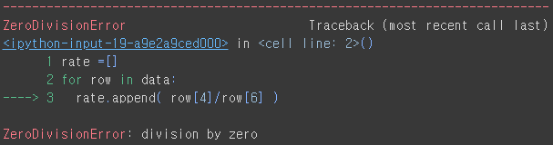
넷째 마당 – 대중교통 데이트 프로젝트
대중 교통 데이터 시각화
유임승차 비율이 가장 높은 역은 어디일까요?
유임 승차 인원의 비율 = 유임승차인원 / 무임승차인원
작업 순서
데이터를 읽어 온다
필요시 데이터 정제(데이터 전처리)를 한다
모든 역의 데이터를 바탕으로 각 역의 유임승차인원의 비율을 구한다.
유임승차인원의 비율이 가장 높은 역의 이름과 비율을 출력 한다.
rate =[]
for row in data:
rate.append( row[4]/row[6] )

Slide 43
넷째 마당 – 대중교통 데이트 프로젝트
대중 교통 데이터 시각화
유임승차 비율이 가장 높은 역은 어디일까요?
유임 승차 인원의 비율 = 유임승차인원 / 무임승차인원
작업 순서
데이터를 읽어 온다
필요시 데이터 정제(데이터 전처리)를 한다
모든 역의 데이터를 바탕으로 각 역의 유임승차인원의 비율을 구한다.
유임승차인원의 비율이 가장 높은 역의 이름과 비율을 출력 한다.
rate =[]
name_station = []
for row in data:
try:
rate.append( row[4]/row[6] )
name_station.append( row[3] )
except ZeroDivisionError:
print('Exception(ZeroDivisionError) - ', row[3]+':',row[6])

Slide 44
넷째 마당 – 대중교통 데이트 프로젝트
대중 교통 데이터 시각화
유임승차 비율이 가장 높은 역은 어디일까요?
유임 승차 인원의 비율 = 유임승차인원 / 무임승차인원
작업 순서
데이터를 읽어 온다
필요시 데이터 정제(데이터 전처리)를 한다
모든 역의 데이터를 바탕으로 각 역의 유임승차인원의 비율을 구한다.
유임승차인원의 비율이 가장 높은 역의 이름과 비율을 출력 한다.
max_rate = max(rate)
name = name_station[rate.index(max_rate)]
print(f'유임승차인원의 비율이 가장 높은 역은 {name}이고 비율은 {max_rate}입니다.')

Slide 45
넷째 마당 – 대중교통 데이트 프로젝트
대중 교통 데이터 시각화
유임승차 인원의 비율을 재정의
유임 승차 인원의 비율 = 유임 승차 인원 / 전체(무임+유임) 승차 인원
유임승차인원의 비율이 가장 높은 역은 충무로이고 비율은 0.9701492537313433입니다.
rate =[]
name_station = []
for row in data:
if row[6] != 0:
rate.append( row[4]/(row[4] + row[6]) )
name_station.append( row[3] )
max_rate = max(rate)
name = name_station[rate.index(max_rate)]
print(f'유임승차인원의 비율이 가장 높은 역은 {name}이고 비율은 {max_rate}입니다.')

Slide 46
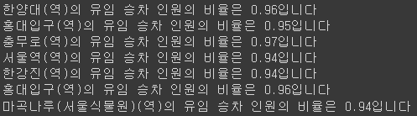
넷째 마당 – 대중교통 데이트 프로젝트
대중 교통 데이터 시각화
유임승차 인원의 비율을 재정의
유임 승차 인원의 비율 = 유임 승차 인원 / 전체(무임+유임) 승차 인원
유임 승차 인원의 비율이 94% 이상인 역의 이름과 비율을 출력
for rate, name in zip(rate, name_station):
if rate >= 0.94:
print('{}(역)의 유임 승차 인원의 비율은 {:.2}입니다'.format(name, rate))

Slide 47
넷째 마당 – 대중교통 데이트 프로젝트
대중 교통 데이터 시각화
유임 승차 인원의 비율이 94% 이상인 역에 대해 ‘유임승차‘, ‘유임하차’, ‘무임승차‘, ‘무임하차’ 비율을 파이 차트로 표현
import matplotlib.pyplot as plt
import koreanize_matplotlib
def plot_pie_chart(name, line, data):
label = ['유임승차', '유임하차', '무임승차' ,'무임하차']
plt.figure(dpi=200)
plt.title(name+' '+line)
plt.pie(data, labels=label, autopct='%1.f%%')
plt.axis('equal')
plt.savefig(name+' '+line + '.png')
plt.show()
# ['사용월', '호선명', '역ID', '지하철역', '유임승차', '유임하차', '무임승차', '무임하차']
for row in data:
if row[6] != 0:
rate = row[4]/(row[4] + row[6])
if rate >= 0.94:
plot_pie_chart(row[3], row[1], row[4:])

Slide 48

넷째 마당 – 대중교통 데이트 프로젝트
지하철 시간대별 데이터 시각화하기
지하철 시간대별 데이터를 바탕으로
출근 시간대 사람들이 가장 많이 타고 내리는 역은 어디일까요?
지하철 시간대별로 가장 많은 사람이 승하차하는 역은 어디일까요?
지하철 시간대별 이용 현황 데이터 정제하기
‘2023년 12월 쿄통카드 통게자료.xls’ 파일을 다시 오픈
‘지하철 시간대별 이용현황‘ sheet를 선택
다름 이름(subwaytime.csv)으로 저장
마직막 열, ‘작업일시’ 열을 삭제
3행 ~ 끝까지, E열 ~ AZ열까지 선택 후 셀 타입을 ‘일반＇으로 변경(숫자 표현에 쉼표를 제거하기 위해) 후 저장
위 subwaytime.csv 파일을 코랩 환경에서 사용할 수 있도록 준비

Slide 49
넷째 마당 – 대중교통 데이트 프로젝트
지하철 시간대별 데이터 시각화하기
지하철 시간대별 이용 현황 데이터 정제하기
데이터 읽어 오기 그리고 헤더 제거
subwaytime.csv 파일을 보면 헤더가 두 줄인 것을 확인할 수 있음
# 파일에서 데이터 읽어 오기
f = open('./drive/MyDrive/data_files/subwaytime.csv')
data = csv.reader(f)
# header 분리
header = next(data)
# data를 리스트 형 데이터로 변경
data = list(data)
f.close()
# header 확인
print(header)
data = data[1:]

Slide 50
넷째 마당 – 대중교통 데이트 프로젝트
지하철 시간대별 데이터 시각화하기
지하철 시간대별 이용 현황 데이터 정제하기
데이터 확인
승차, 하차 인원이 문자열로 기록되어 있음. 따라서 정수로 변경 필요
map( ) 함수는 Python 기본 문법(5장에서) 시간에 다룬 적이 있음.
print(data[0])
for row in data:
row[4:] = map(int, row[4:])

Slide 51
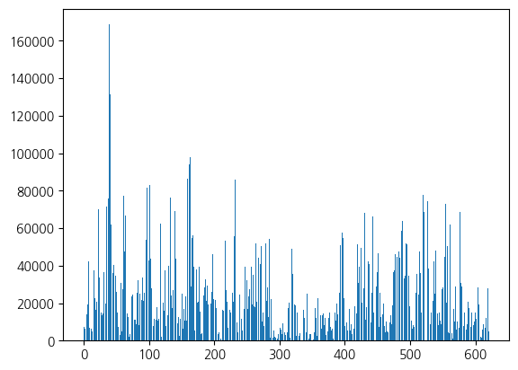
넷째 마당 – 대중교통 데이트 프로젝트
지하철 시간대별 데이터 시각화하기
지하철 시간대별 데이터를 바탕으로
출근 시간대 사람들이 가장 많이 타고 내리는 역은 어디일까요?
먼저 아침 7시대(07:00:00~07:59:59)의 승차 인원 정보는 11번째(인덱스 10) 열에 있음
npeople_get_on =[]
for row in data:
npeople_get_on.append(row[10])
import matplotlib.pyplot as plt
plt.bar(range(len(npeople_get_on)), npeople_get_on)
plt.show()

Slide 52
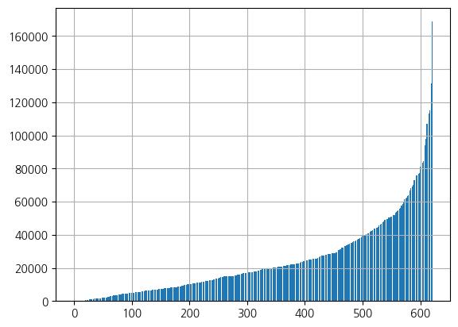
넷째 마당 – 대중교통 데이트 프로젝트
지하철 시간대별 데이터 시각화하기
지하철 시간대별 데이터를 바탕으로
출근 시간대 사람들이 가장 많이 타고 내리는 역은 어디일까요?
먼저 아침 7시대(07:00:00~07:59:59)의 승차 인원 정보는 11번째(인덱스 10) 열에 있음
아침 7대대에 40,000명 이상이 탑승하는 역도 100군데 이상임
그래프를 육안으로 봤을 때
아침 7시대에 유독 한 역의 탑승객 수가 160,000명 이상임.
npeople_get_on.sort()
plt.bar(range(len(npeople_get_on)), npeople_get_on)
plt.grid()
plt.show()

Slide 53
넷째 마당 – 대중교통 데이트 프로젝트
스스로 해보기
아침 07:00:00~08:59:59 시간대에 역 별로 지하철 탑승 객의 수를 bar 차트로 그리시요

Slide 54
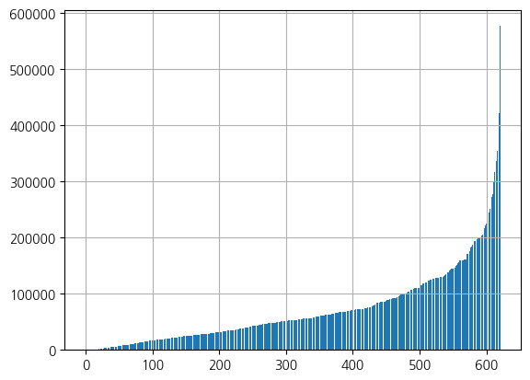
넷째 마당 – 대중교통 데이트 프로젝트
스스로 해보기
아침 07:00:00~08:59:59 시간대에 역 별로 지하철 탑승 객의 수를 bar 차트로 그리시요
npeople_get_on =[]
for row in data:
npeople_get_on.append(sum(row[10:15:2]))
npeople_get_on.sort()
plt.bar(range(len(npeople_get_on)), npeople_get_on)
plt.grid()

Slide 55
넷째 마당 – 대중교통 데이트 프로젝트
스스로 해보기
아침 07:00:00~08:59:59 시간대에 역 별로 지하철 탑승 객의 수가 300,000명 이상인 역 이름과 인원 수 출력

Slide 56
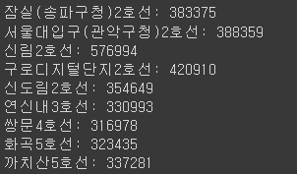
넷째 마당 – 대중교통 데이트 프로젝트
스스로 해보기
아침 07:00:00~08:59:59 시간대에 역 별로 지하철 탑승 객의 수가 300,000명 이상인 역 이름과 인원 수 출력
이 역들의 특징(혹은 공통점)은 무엇일까요?
# ['사용월', '호선명', '역ID', '지하철역', '유임승차', '유임하차', '무임승차', '무임하차']
names =[]
npeople =[]
for row in data:
total = sum(row[10:15:2])
if total >= 300000:
names.append(row[3]+row[1])
npeople.append(total)
for name, n in zip(names, npeople):
print(name+':', n)

Slide 57
넷째 마당 – 대중교통 데이트 프로젝트
아침 출근 시간대에 가장 많은 사람이 하차하는 역은?
아침 07:00:00~08:59:59 시간대에 역 별로 하차하는 승객의 수가 많은 역은?
# ['사용월', '호선명', '역ID', '지하철역', '유임승차', '유임하차', '무임승차', '무임하차']
names =[]
npeople =[]
for row in data:
total = sum(row[11:16:2])
if total >= 400000:
names.append(row[3]+'\n'+row[1])
npeople.append(total)
for name, n in zip(names, npeople):
print(name+':', n)
plt.figure(figsize=[24, 4])
plt.bar(names, npeople)
plt.grid()
plt.show()

Slide 58
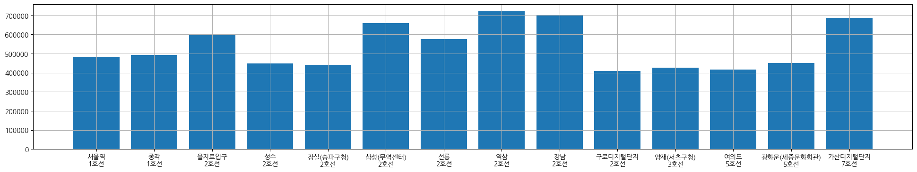
넷째 마당 – 대중교통 데이트 프로젝트
아침 출근 시간대에 가장 많은 사람이 하차하는 역은?
아침 07:00:00~08:59:59 시간대에 역 별로 하차하는 승객의 수가 많은 역은?
이 역들의 특징(혹은 공통점)은 무엇일까요?

Slide 59
넷째 마당 – 대중교통 데이트 프로젝트
스스로 해보기
밤 11시대에 역 별로 승차하는 승객의 수가 많은 역은?
그리고 이 역들의 특징(혹은 공통점)은 무엇일까요?

